Slide 1


Análise de Risco em Cibersegurança Ferramentas para lidar com a Incerteza Simulação de Monte Carlo
Licenciatura TIWM 2022-23
Computação Segura
Dario Fernandes Morais Carreira, M.Sc.
dariocarreira@umaia.pt
IPMAIA, 19Abr23

Slide 2


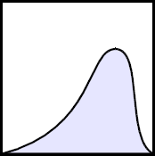

Medição e calibração de risco Afinal, o que é uma medição?
“Uma redução de incerteza expressa quantitativamente com base numa ou mais observações. “
Douglas Hubbard
Um desafio muito específico na análise de risco, a saber:
como medir e calibrar o risco numa variedade de circunstâncias.
Promover medições como intervalos em vez de estimativas de ponto único
Os intervalos fornecem orientações para as decisões. Eles contam uma história. Eles dizem o quanto sabemos sobre a estimativa

Slide 3
Medição … como redução de incerteza 1- Calibração
A calibração é um método para medir e melhorar a capacidade de um indivíduo de fazer boas estimativas. Como medir o risco envolve fazer boas estimativas, a calibração é crítica para os analistas de risco entenderem. Executar calibração para fazer melhores estimativas é uma competência que pode ser aprendida.
Princípios da Calibração
Comece com o absurdo (intervalos entre 0 e infinito …)
Considere o que você SABE
Decompor o problema
Identifique / conteste as suas suposições
Ter em consideração onde podem existir os dados (atenção … chegam poucos dados)
Procure especialistas no assunto (SME -Subject-Matter Expert)
Concentre-se na exatidão em vez de alta precisão

Slide 4
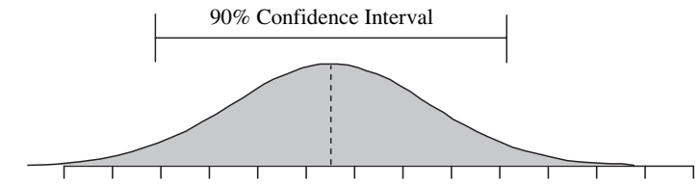
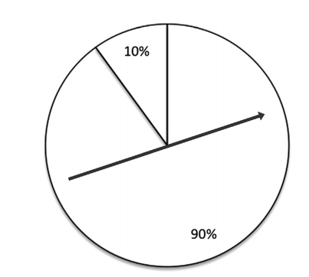
Medição … como redução de incerteza Distribuição Normal ou de Gauss
Limite Inferior
Limite Superior
Fiabilidade da estimativa definida no ‘Intervalo de Confiança’
O teste da roda
90% da área de uma roda está pintada de azul e 10% de amarelo.
Tem duas hipóteses para ganhar 1o.000 €:
Confiar na definição dos limites do seu IC
Optar por girar a roda e esperar pela chance de ela parar na zona azul.

Slide 5
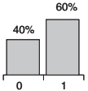
Medição … como redução de incerteza Distribuição Binária
Características:
Esta distribuição produz apenas dois valores possíveis.
Há uma única probabilidade que ocorra o valor (1), (60% no gráfico) e o outro valor (0), o resto do tempo.
Como fazer uma distribuição aleatória com esta forma no Excel:
=SE(ALEATORIO()<P,1,0)
P = probabilidade que “1” ocorrerá (“0” ocorre com probabilidade 1-P)

Slide 6

Medição … como redução de incerteza Distribuição Uniforme
Limite Inferior
Limite Superio
Características:
Todos os valores entre os limites são igualmente prováveis.
A distribuição é simétrica, não desigual - a média está exatamente no meio do caminho entre os limites superior e inferior.
Os limites são “stops bruscos” e são, na verdade, um “IC 100%” - nada é possível acima do limite superior nem abaixo do limite inferior.
Como fazer uma distribuição aleatória com esta forma no Excel:
= ALEATÓRIO () * (LS-LI) + LI com LS = Limite Superior e LI = Limite Inferior

Slide 7
Medição … como redução de incerteza Mas como se fazem as contas !!
Quando se trata de valores únicos e precisos, eles têm a vantagem de serem simples de adicionar, subtrair, multiplicar e dividir, p. ex., numa folha de cálculo.
Conhecendo-se exatamente cada tipo de perda, seria fácil calcular a perda total.
No caso da abordagem quantitativa e com base natural na estimação, uma vez que temos apenas intervalos para cada um deles, temos que usar métodos de modelação probabilística para “fazer as contas”.
Então, como é que se adiciona, subtrai, multiplica e divide quando não temos valores exatos, apenas intervalos ?

Slide 8
A ajuda do Excel
Serão precisas algumas funções do Excel
RAND () ou (ALEATÓRIO(): Função Aleatória - Esta função gera um número aleatório entre 0 e 1, retirado de uma distribuição igual, ou seja, cada número é igualmente provável e produz uma saída de distribuição normal
https://www.youtube.com/watch?v=R8Xe3xZb1t4https://www.youtube.com/watch?v=R8Xe3xZb1t4
DIST.NORMAL(x, MÉDIA, DESV PADRÃO,1):Função Probabilidade
No Excel, esta função de probabilidade informa a probabilidade de um determinado resultado numa distribuição de probabilidade particular
“Qual a probabilidade de numa distribuição normal, com a média e desvio padrão especificados, se produzir um valor <= x? “
INV.NORMAL (PROBABILIDADE, MÉDIA, DESV PADRÃO): Função Probabilidade Inversa
Esta função traduz uma probabilidade da distribuição normal, num número correspondente no mundo real, baseado na sua média e desvio padrão
“Qual o valor de x, dada um probabilidade numa distribuição normal, com a média e desvio padrão especificados”

Slide 9
Medição … como redução de incerteza A ferramenta - Simulação Monte Carlo
Felizmente, existe uma solução prática e comprovada, que pode ser executada em qualquer computador pessoal - o método de simulação “Monte Carlo”.
Numa simulação de Monte Carlo, é selecionado um valor aleatório para cada uma das atividades/tarefas de entrada, com base no intervalo de estimativas.
O resultado do modelo é registado, e o processo é repetido. Uma simulação típica de Monte Carlo pode calcular centenas ou milhares de cenários, cada vez utilizando diferentes valores selecionados aleatoriamente.
Quando a simulação é concluída, resulta um grande número de potenciais resultados, cada um baseado em valores de entrada aleatórios. Esses resultados são utilizados para descrever a probabilidade de alcançar vários resultados no modelo.
Com uma grande gama de valores como resultado, começa-se a entender o risco e a incerteza. A principal característica de uma simulação de Monte Carlo é que ela pode dizer - com base em como se criam os intervalos de estimativas - a probabilidade dos resultados obtidos

Slide 10
Simulação de Monte Carlo Exemplo na análise de risco
Exemplo simples da simulação de Monte Carlo através do Excel.
Uma empresa está a pensar em alugar uma nova máquina para uma nova etapa do processo de fabricação. O aluguer de um ano é de 400.000 € sem opção de cancelamento antecipado:
Então, se não ocorrer um ‘breaking even’ ficar-se-á amarrado ao custo do aluguer pelo resto do ano.
A empresa quer assinar o contrato porque acha que nova máquina mais avançada, poderia economizar algum trabalho e matéria-prima e porque se acha que o custo de manutenção será menor do que o processo atualmente existente.
Para o efeito a equipa de peritos de estimadores da empresa, forneceu os intervalos das potenciais poupanças em Manutenção (MA), Mão de obra (MO) e Matérias-primas (MP), conforme a tabela. Estimaram também o potencial nível de produção (NP) da empresa em unidades/ano.
‘break-even’ é o ponto a partir do qual deixa de perder dinheiro e passa a ganhar e equilibrar o capital investido. Considera-se que nesse ponto não há ganho nem perdas.

Slide 11
Simulação de Monte Carlo Exemplo na análise de risco
Níveis estimados de produção anual: | Mínimo | Máximo | Média
Poupança na manutenção por unidade - MA em € | 10 | 20 | 15
Poupança mão de obra por unidade - MO em € | -2 | 8 | 3
Poupança na matéria-prima por unidade - MP em € | 3 | 9 | 6
Nível de produção - Unidades por ano - NP | 15.000 | 35.000 | 25.000
Contrato Anual (breakeven) em € |  |  | 400.000
Pode-se calcular a potencial poupança anual através da equação:
Poupança Anual PA = (MA+MO+MP) x NP
Reconhecidamente, o resultado desta equação é irrealista. De facto, os níveis de produção poderiam ser diferentes em cada ano, talvez alguns custos melhorassem ainda mais, conforme a experiência com a nova máquina e assim por diante…
Optando deliberadamente pela simplicidade, em vez do realismo, se tomarmos apenas o valor médio de cada um desses intervalos, obteríamos a seguinte poupança total
PA = (15 + 3 + 6) x 25 000 = 600 000 €

Slide 12
Simulação de Monte Carlo Exemplo na análise de risco
Parece melhor do que o necessário Breakeven, mas há incertezas, pois a determinação direta do valor médio é de medição pouco sustentada.
Então, como se poderá medir melhor o risco desse investimento ?
Primeiro, identificar o risco para este contexto. Lembrar que para haver um risco, terá de haver resultados futuros incertos, sendo alguns deles uma perda quantificada.
Uma maneira de encarar o risco, seria equacionar a chance de não se atingir o Breakeven, ou seja, não se poupar o suficiente para compensar os 400.000 € do aluguer da máquina.
Quanto mais se subestimar os encargos do contrato, mais se perde. Os 600.000 € de poupança calculados, são apenas a média de um intervalo de cada variável incerta. Como calcular o que esse intervalo de poupança realmente é e, assim, calcular a chance de não atingirmos o Breakeven ?
Uma vez que as estimativas não são valores/números únicos e exatos, não se podem fazer cálculos diretos para determinar se se atinge a poupança necessária ou não.

Slide 13
Simulação de Monte Carlo Exemplo na análise de risco
Alguns métodos permitem calcular o intervalo do resultado, dados os intervalos de entradas sob algumas condições limitadas, mas na maioria dos problemas da vida real, essas condições não existem. Assim que começamos a adicionar e multiplicar diferentes tipos de distribuições, o problema geralmente torna-se o que um matemático chamaria de "insolúvel" ou "sem solução". Este é exatamente o problema que os físicos que trabalham com a fissão atómica enfrentaram.
Em segundo lugar, recorre-se á ferramenta da simulação de Monte Carlo, que é um excelente método para resolver este problema, através de uma abordagem de força bruta possibilitada pelos computadores.
Escolhe-se aleatoriamente um grande quantidade de valores exatos – milhares - de acordo com os intervalos estimados e calcula-se um grande número de valores.
Em seguida, usam-se esses valores escolhidos aleatoriamente para calcular um único resultado em cada um dos milhares de cenários. Depois que os milhares de resultados possíveis são calculados, as probabilidades de diferentes resultados podem ser estimadas.

Slide 14
Simulação de Monte Carlo Exemplo na análise de risco
Neste exemplo, cada cenário é um conjunto de valores gerados aleatoriamente para poupança de manutenção, mão de obra e assim por diante. Depois que cada conjunto é gerado, esses valores são usados no cálculo da poupança anual (PA). Alguns dos resultados da PA serão maiores do que a média dos 600.000 € e outros serão menores. Alguns até serão menores do que os 400.000 € necessários para atingir o ponto de equilíbrio, pelo que teremos prejuízo...
Depois de milhares de cenários serem gerados, pode determinar-se a probabilidade de o aluguer da máquina provocar um ganho líquido.
Executar uma simulação de Monte Carlo no Excel é fácil, mas necessita-se de um pouco mais de informação do que apenas o intervalo de confiança (IC) de 90% para cada uma das variáveis. Também se precisa da forma da distribuição. Algumas formas são mais apropriadas para determinados valores do que outras formas.
Uma que é frequentemente utilizada com o IC de 90% é a bem conhecida distribuição “normal” ou de Gauss. A distribuição normal é a curva de sino, onde os resultados prováveis estão agrupados perto da média, mas seguem para valores cada vez menos prováveis em ambas as direções (slide seguinte)

Slide 15
Simulação de Monte Carlo Distribuição Normal
Limite Inferior
Limite Superior
Características:
Valores próximos do meio são mais prováveis do que valores mais distantes.
A distribuição é simétrica, não desigual - a média está exatamente na metade do caminho entre os limites superior e inferior de um IC de 90%.
As extremidades seguem indefinidamente para valores cada vez mais improváveis, mas não há “stop brusco”; um valor muito fora de um IC de 90% é possível, mas improvável.
Como fazer uma distribuição aleatória com esta forma/distribuição no Excel:
= INV.NORMAL (ALEATÓRIO(), A, B) - Função Probabilidade Inversa
A = Média = (90% IC Limite superior + 90% IC Limite inferior) / 2 e
B=Desvio Padrão =(90% IC Limite superior – 90% IC Limite inferior)/3.29

Slide 16
Simulação de Monte Carlo Exemplo na análise de risco
Pode verificar-se na Fig anterior, que existem 3,29 desvios-padrão num IC de 90%, então só é necessário fazer a conversão.
Para o exemplo em causa, basta apenas fazer um gerador de números aleatórios numa folha Excel para cada um dos intervalos e, no caso da poupança de manutenção (MA) será:
MA=INV.NORMAL(ALEATÓRIO( ),15,(20–10)/3.29)
fazer o mesmo para o resto dos intervalos.

Slide 17
Simulação de Monte Carlo layout do Excell
Cenário | MA | MO | MP | NP | PA | Breakeven ?
1 | 10,94 € | 2,08 € | 7,78 € | 23,329 | 485,243 € | SIM
2 | 13,54 € | 2,08 € | 3,82 € | 19,480 | 378,701 € | NÃO
3 | 13,34 € | 1,64 € | 6,74 € | 24,324 | 528,339 € | SIM
4 | 14,21 € | 3,05 € | 6,86 € | 31,295 | 754,850 € | SIM
5 | 13,90 € | 2,76 € | 6,56 € | 32,586 | 756,902 € | SIM
6 | 15,76 € | 5,81 € | 6,13 € | 27,122 | 751,326 € | SIM
7 | 12,30 € | 0,96 € | 5,33 € | 23,558 | 437,888 € | SIM
9999 | 13,63 € | -0,85 € | 6,58 € | 22,076 | 427,346 € | SIM
10000 | 16,25 € | 4,33 € | 1,94 € | 14,409 | 324,639 € | NÃO

Slide 18
Simulação de Monte Carlo Exemplo na análise de risco
Organizam-se as variáveis em colunas como mostrado na Figura. As duas últimas colunas são apenas cálculos baseados em todas as colunas anteriores.
A coluna da Poupança Anual (PA) é a fórmula mostrada anteriormente com base nos números de cada linha específica. Por exemplo, o cenário 1 na Figura mostra a PA como
(10,94 € + 2,08 € + 7,78 €) × 23,329 = 485,243 € .
A coluna do “Breakeven?” serve apenas de referência, para mostrar se se alcança ou não o ponto de equilíbrio
De seguida vai-se copiar isso até perfazer 1 000 linhas (mais tarde 10.000 linhas)
Podem utilizar-se algumas outras ferramentas simples no Excel para ter uma ideia de como isso acontece. P. ex., a função “= CONTAR.SE ()” permite contar o número de valores que atendem a uma determinada condição - exemplo, aqueles que são menores que 400.000 €. Ou, para uma imagem mais completa, pode utilizar-se a ferramenta de histograma. Isso contará o número de cenários em cada um dos vários “depósitos” ou grupos incrementais, no caso de 100 mil euros.
Pode fazer-se um gráfico para mostrar a saída, conforme Figura seguinte. Este gráfico mostra quantos dos 1 000 cenários surgiram em cada incremento de 100.000 € . Por exemplo, um pouco menos de 1 000 cenários tiveram valores entre 300 000 e 400 000 €.Porém a grande maioria situa-se entre os 500 e 600 Mil Euros

Slide 19
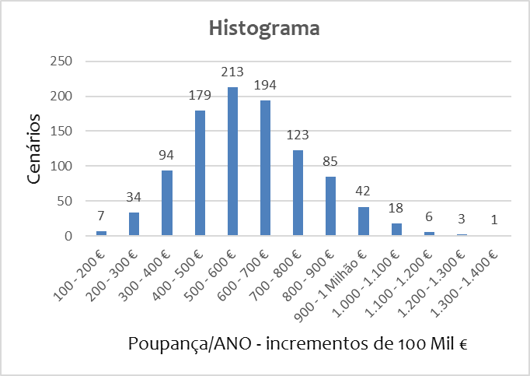
Simulação de Monte Carlo layout do Excell

Slide 20
Simulação de Monte Carlo layout do Excell
Também se verifica que cerca de 14 % dos resultados foram inferiores aos 400.000 € do breakeven. Isso significa que há cerca de 14% de chance de perder dinheiro, o que é uma medida significativa de risco.
Mas o risco não precisa significar apenas a chance de um retorno negativo do investimento.
Da mesma forma que se pode medir o “tamanho” de uma coisa pela sua altura, peso, perímetro e assim por diante, existem muitas medidas úteis de risco. Um exame mais aprofundado mostra que há 4 % de chance de que a empresa perca mais de 100 000 € por ano, em vez de economizar dinheiro.
No entanto, não gerar nenhum benefício é virtualmente impossível. Isso é o que se pretende com "análise de risco". Temos que ser capazes de calcular as chances de vários níveis de perdas. Se se está realmente a medir o risco, é isso que se deve fazer.

Slide 21
Simulação de Monte Carlo Exemplo na análise de risco - distribuições
Vamos acrescentar uma melhoria que aumenta o realismo deste exemplo de leasing da máquina e pode ilustrar a vantagem da utilização de outras distribuições para lá da normal, i. é., as distribuições uniforme e binária.
Suponha-se que há uma chance de perda de 10% nos resultados contabilísticos, o que por si só, reduziria as encomendas (e, portanto, os níveis de produção) p. ex. em 1 000 unidades por mês (ou seja, 12 000 unidades por ano no máximo) ?
Pode modelar-se isso como um evento discreto ou que pode acontecer em qualquer época do ano. Isso seria uma queda importante e repentina nas encomendas, que a distribuição normal anterior não modelava adequadamente.
Há que adicionar algumas colunas à tabela. Para cada cenário, teríamos que determinar se esse evento ocorreu. Se assim for, haverá que determinar quando é que ocorreu ao longo do ano, para que os níveis de produção respetivos possam ser calculados.
Entretanto, para aqueles cenários em que não há perda, não é necessário alterar o nível de produção.

Slide 22
Simulação de Monte Carlo Exemplo na análise de risco - distribuições
A fórmula seguinte, pode ajustar o NP que se gerou anteriormente com a distribuição normal, para um NP que considera a possibilidade de uma perda no contrato que será:
NP_{c/perda no contrato} = NP_{normal} - 1 000 unidades × (Perda no Contrato × Meses Restantes)
A “Perda no contrato”, como evento binário, será representado com a forma de uma distribuição binária a qual, no caso, tem um valor de 1 em 10% do tempo e zero em 90% do restante. Isso seria modelado usando a equação da distribuição binária (onde P é definido como 0,1).
Isto também é designado de “distribuição de Bernoulli”, em homenagem ao matemático do século XVII Jacob Bernoulli, que desenvolveu vários conceitos iniciais sobre a teoria da probabilidade.
Os "meses restantes" num ano, pelo contrário podem ter uma distribuição uniforme, conforme mostrado na Figura do respetivo slide (onde “limite superior” é definido como 12 meses e “limite inferior” é 0).
Escolher uma distribuição uniforme, está-se efetivamente a dizer que qualquer mês para a perda no contrato durante o ano, é tão provável quanto qualquer outro.

Slide 23
Simulação de Monte Carlo Exemplo na análise de risco
Se o contrato não for alterado, a “Perda no contrato” é zero e nenhuma alteração é feita no NP anterior, distribuída de forma normal.
Se entretanto, ocorrerem perdas no contrato no início do ano (onde o número de meses restantes para o final do ano é alto), perder-se-á mais encomendas do que se se tivesse perdido o contrato no final do ano.
Exemplo em Simulação Monte Carlo exemplo inv empresarial II 19Abr23.xlsx

Slide 24
Simulação de Monte Carlo
Num modelo de simulação de Monte Carlo, os valores incertos são substituídos por funções que geram amostras aleatórias de distribuições escolhidas pelo modelador.
Em seguida, é executada uma simulação nesse modelo, o que equivale a recalcular o modelo muitas vezes, cada vez usando diferentes valores aleatórios para todas as variáveis incertas e armazenando os valores resultantes para cada saída do modelo.
No final da simulação, os valores de cada saída podem ser analisados de várias maneiras:
Gráficos como histogramas e outros, fornecem representações pictóricas da forma e do intervalo da incerteza de cada saída.
Os dados de saída também podem ser analisados estatisticamente para fornecer informações como a probabilidade de a saída cair acima (ou abaixo) de algum valor alvo específico.

Slide 25
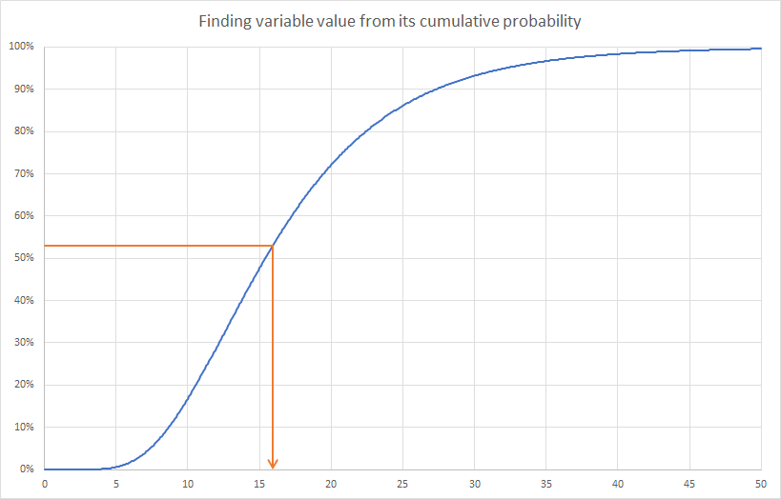
Simulação de Monte Carlo Como as amostras aleatórias são geradas a partir de variáveis incertas
Cada distribuição de probabilidade pode ser representada por uma função de distribuição cumulativa, conforme mostrado abaixo:
Um valor aleatório de uma distribuição de probabilidade tem a mesma probabilidade de estar em qualquer probabilidade cumulativa. Invertendo essa lógica, pode-se gerar um número aleatório para a variável por amostragem de uma distribuição uniforme entre 0 e 1 e, em seguida, usar a curva cumulativa para traduzir isso num valor de amostra para a variável. Na ilustração acima, um valor aleatório de 0,53 da distribuição uniforme (0-1) traduz-se num valor de 15,9 para a variável.

Slide 26
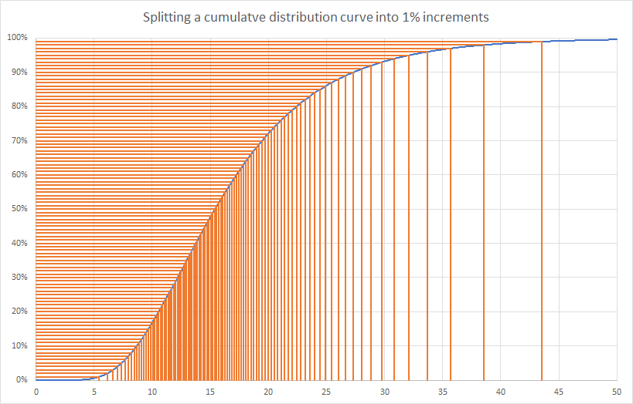
Simulação de Monte Carlo Como as amostras aleatórias são geradas a partir de variáveis incertas
Essa ideia é a chave para a simulação de Monte Carlo. Com efeito, para cada variável aleatória de um modelo de simulação de Monte Carlo, as amostras são retiradas de distribuições Uniformes (0-1), de modo que cada cenário gerado é tão provável de ocorrer quanto qualquer outro.
No entanto, devido ao formato de cada curva cumulativa, serão gerados mais valores onde a curva cumulativa está em seu ponto mais íngreme, conforme mostrado abaixo:

Slide 27
Simulação de Monte Carlo Como as amostras aleatórias são geradas a partir de variáveis incertas
Porque esses cenários gerados são todos tão prováveis quanto outros, então pode-se simplesmente fazer uma distribuição de histograma ou distribuição cumulativa a partir dos resultados de saída gerados, e as distribuições resultantes podem ser interpretadas como aproximações das verdadeiras distribuições teóricas das variáveis de saída.
Quanto mais amostras (às vezes chamadas de iterações) são executadas numa simulação, mais suaves se tornam as distribuições resultantes e mais precisamente elas correspondem ao verdadeiro resultado teórico.

